Slide 1
操场上守望
—乐·动体育的思考与实践
常州市新北区新桥实验小学 张楠
2021.12.05

Slide 2
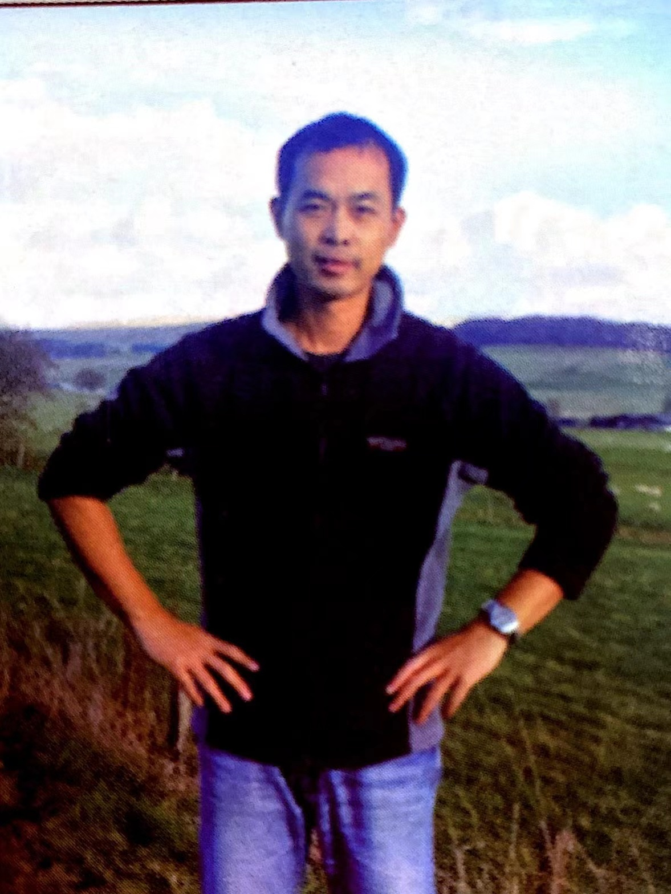
作者简介
钱亢,男,1977年生,中共党员,本科毕业于南京体育学院,中小学高级教师,教龄20年,常州市学科带头人,江苏省首届“省教学名师”,获“华英奖”、“常州市优秀教育工作者”等荣誉称号,现任常州市第二实验小学课程部副部长。曾获常州市体育教师基本功比赛一等奖、全国第五届中小学体育优秀课评比一等奖;工作以来在《中国学校体育》、《体育教学》、《江苏教育》等省级以上刊物发表论文40余篇;第十届、第十一届中运会科报会获二三等奖,省、市、区级论文获奖近20篇;主持多个省、市级课题研究。负责学校体育课程基地获“江苏省小学特色文化建设项目”和“2017年活力校园优秀案例评比校园文化创新奖”;主编《学科.育人—常州市第二实验小学国家课程校本实施指导纲要(体育1-6年级)》等。

Slide 3
目 录
一、内容概要
二、读后心得

Slide 4
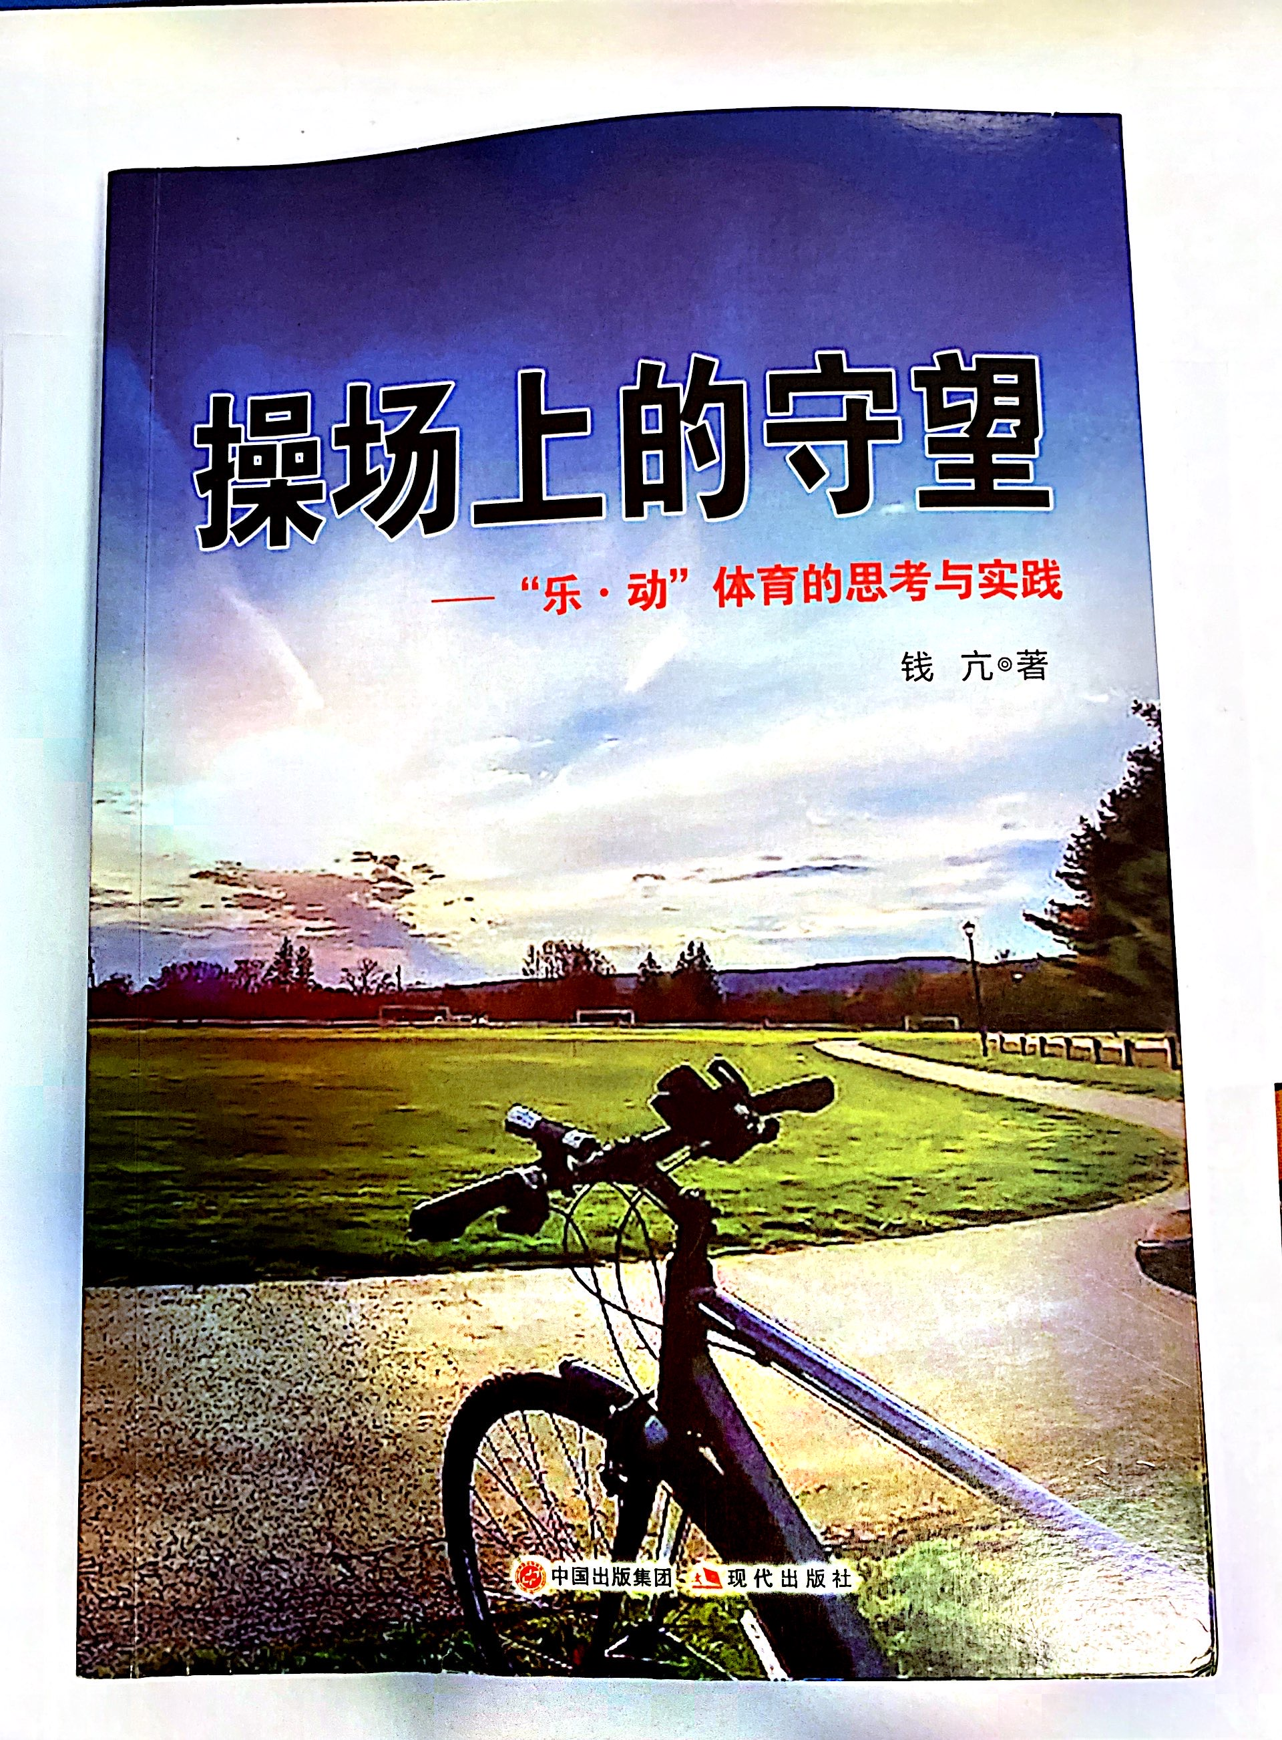
一、内容概要
1、教学新得
2、教无定法
3、求真探微
4、爱的教育
5、且行且思

Slide 5
1、教学新得：介绍部分教学案例，从侧面反映 “乐·动”体育的课堂活动”
平衡性
愤怒情绪
游戏改编
信息技术
趣味田径
安全逃生与自我救助
耐久跑
注意力

Slide 6
2、教无定法：选择部分发表的教学设计，以窥“乐·动”体育的魅力。
跳跃练习
垒球
站立式起跑
废旧篮球的开发
器材开发的三宜三忌
接力跑

Slide 7
3、求真探微：选择一部分的体育课程建设、队伍建设、课堂教学等方面的文章。
磨课的误区
合作性学习
管理学的课堂
同题异构
成长记录袋
看、
评课的新模式
借班上课
学习目标的制定
......

Slide 8
4、爱的教育：选择了若干篇关于作者对教育的理解及教育观的文章。
单亲家庭的教育
体验残疾
家庭教育与学校教育
安全保障
特殊学生的教育
敲打也是爱

Slide 9
5、且行且思：选择了作者不同时期撰写的文章，描绘的是操场之外的作者。
寻求专业发展
从汶川到北京
《先生》读后感
体育课堂“大练兵”
裘法祖
体育常识
“新基础”课堂教学反思

Slide 10
二、读后心得
明确专业发展
融合教育教学
爱思考、勇实践
爱读书、写作、研究
成长规划
个人教学特色
自我成长
......

Slide 11
向上发展 未来可期

Slide 12
感谢观看

